Slide 1
i!i 에이콘아카데미(강남)
AI 프로젝트 기반 빅데이터 분석 과정 A

Slide 2



i!i 에이콘아카데미(강남)
AI 프로젝트 기반 빅데이터 분석 과정 A
서울시 아파트 가격에 영향을 미치는 요인분석
2 TEAM
나석원, 김현경, 김현욱
송호준, 이준규

Slide 3

서울시 아파트 가격에 영향을 미치는 요인분석
목 차
01. 팀 구성 및 역할
02. 배경 및 목적
03. 가설 설정
04. 데이터 수집 & 전처리
05. 데이터 시각화
06. 데이터 분석
07. 결론
08. 자체 평가 의견

Slide 4





01. 팀 구성 및 역할
팀장 나석원
팀원 김현경
팀원 김현욱
팀원 송호준
팀원 이준규
데이터 수집 및 전처리
데이터 분석
시각화
ppt 작성
데이터 수집 및 전처리
데이터 분석
ppt 작성
데이터 수집 및 전처리
데이터 분석
발표
데이터 수집 및 전처리
데이터 분석
DB 설계
시각화
데이터 수집 및 전처리
데이터 분석
시각화
발표
활동내용/일정 / 테두리 흰색으로 | 1주 | 2주 | 3주
기획 및 설계
주제 선정/요구 사항 분석
Dataset 수집 계획 수립
업무 분할
Data 전처리
데이터 수집
데이터 전처리
시각화
Data 분석
변수 선택과 모델링 기획
분석 & 시각화
결과

Slide 5




















01. 개발도구
Language
Tool
Library
Visualization

Slide 6



02. 배경 및 목적
< 배 경 >
부동산 시장은 경제에 큰 영향을 미치는 중요한 시장입니다.
최근 몇 년간 부동산 가격은 상승세를 보이며, 부동산에 대한 관심도 높아졌습니다.
아파트 가격 변동요인을 분석하는 것은 부동산 시장을 이해하고 관심을 가진 사람들에게 중요한 정보입니다.
< 목 적 >
아파트 가격에 영향을 미치는 요인들을 파악하여 부동산 시장의 전반적인 흐름을 파악하는데 의미를 가지고 있다.
출처 : https://www.mk.co.kr/news/realestate/10623803
출처 : https://www.dt.co.kr/contents.html?article_no= 2023042002109923065001&ref=naver

Slide 7
















03. 가설 설정
금리
치안
GDP
인구이동
경제적 요인
학원
정류장
환경적 요인
실업률
학교
병원
고용률
물가지수
현금유동성 비율
공원
카페
가설 : 환경적 요인과 경제적 요인이 아파트가격에 영향을 미친다.
출처: Google image

Slide 8
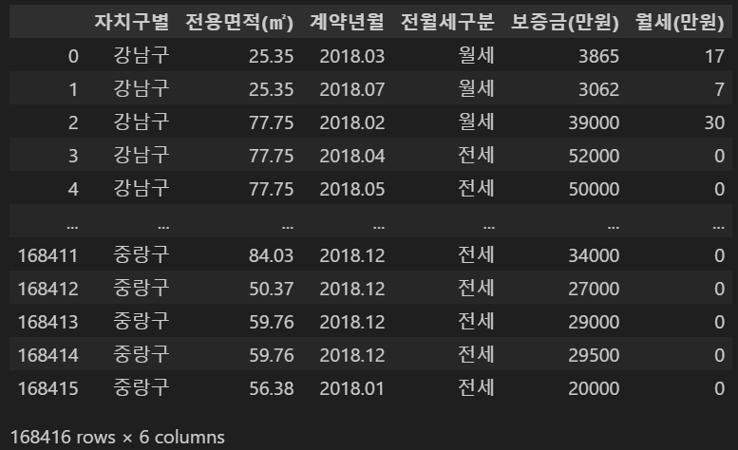
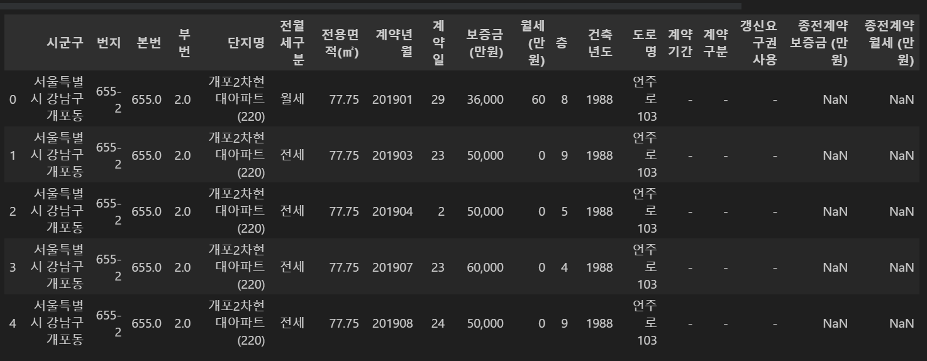
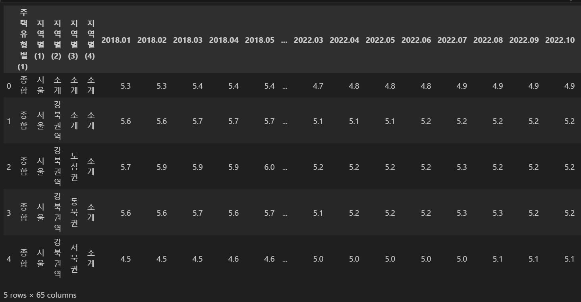
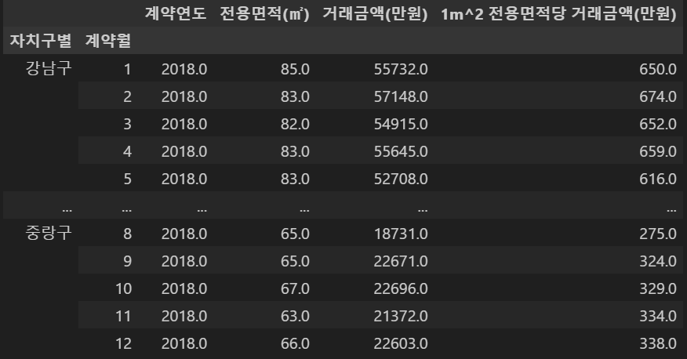
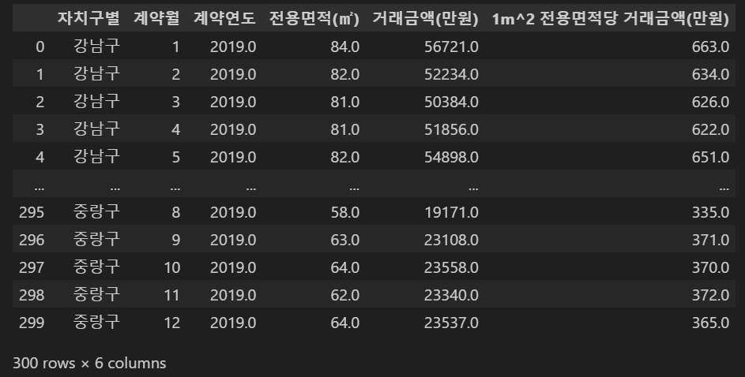
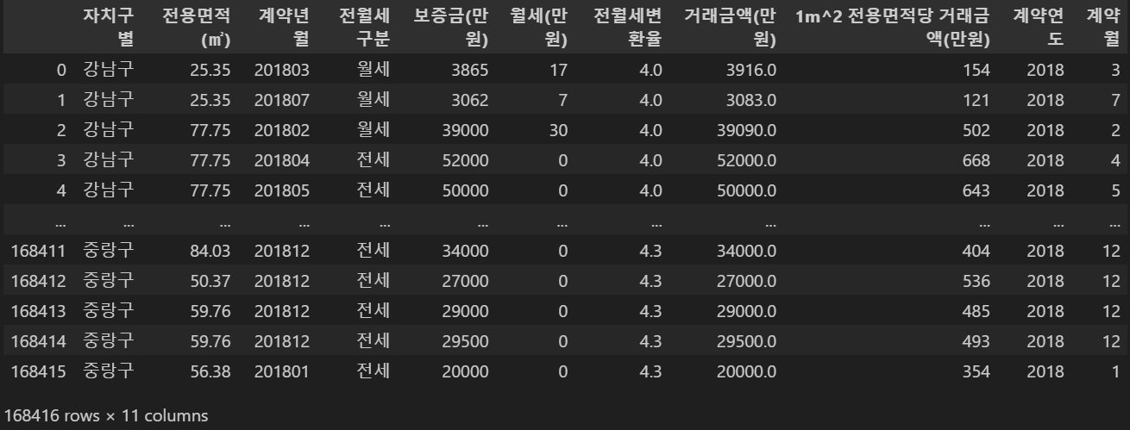
03. 데이터 수집 & 전처리 – 아파트 실거래가
1. 아파트 실거래 매매, 전세, 월세 데이터 및 전월세변환율 (2006-2022)
출처 :KOSIS 국가통계포털, 국토교통부 실거래가 공개시스템
2. 필요 column data 추출, 결측치 처리, 데이터타입 변환
4. 서울시 자치구 기준 월, 연도별 데이터 정리
3. 파생변수 생성
월세가격 변환 = 보증금 + (월세 * 12개월) / 자치구별 전월세변환율
1m² 전용면적당 거래금액(만원) = 거래금액(만원) / 전용면적(m²)

Slide 9
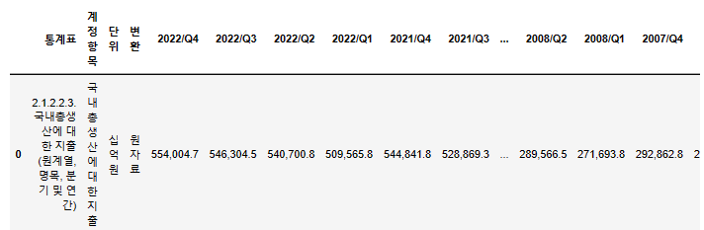
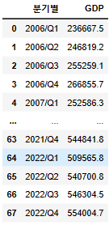
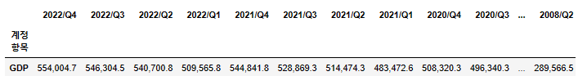
03. 데이터 수집 & 전처리 – GDP, 물가지수, 기준금리
1. 계정항목 컬럼 값 변경 및 인덱스 설정, 필요한 컬럼 추출
출처 : ECOS 한국은행 경제통계시스템
3. 데이터 정리
2. 결과값 다른 데이터와 통일

Slide 10
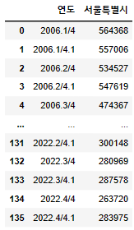
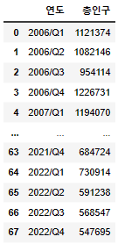
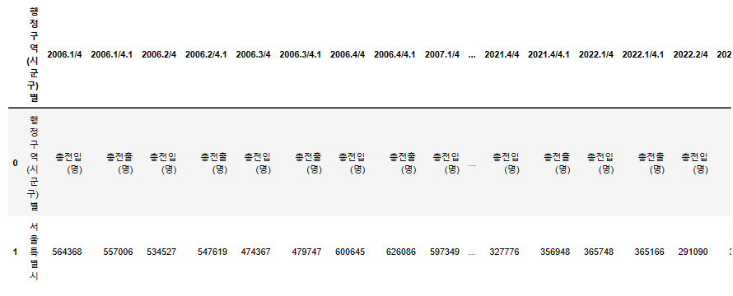
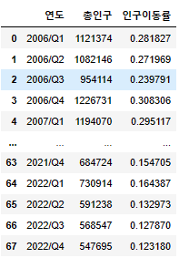
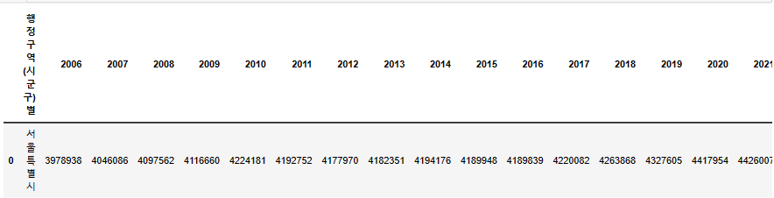
03. 데이터 수집 & 전처리 – 인구이동률
총전입+총전출 = 이동총인구
1. 총전입, 총전출 데이터 출처: KOSIS 국가통계포털
총전입
총전출
1. 서울시 총인구 데이터
출처: KOSIS 국가통계포털
인구이동률 =
이동총인구/서울시총인구

Slide 11
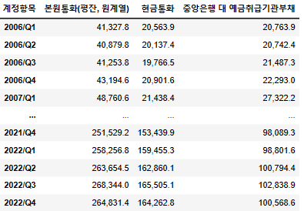
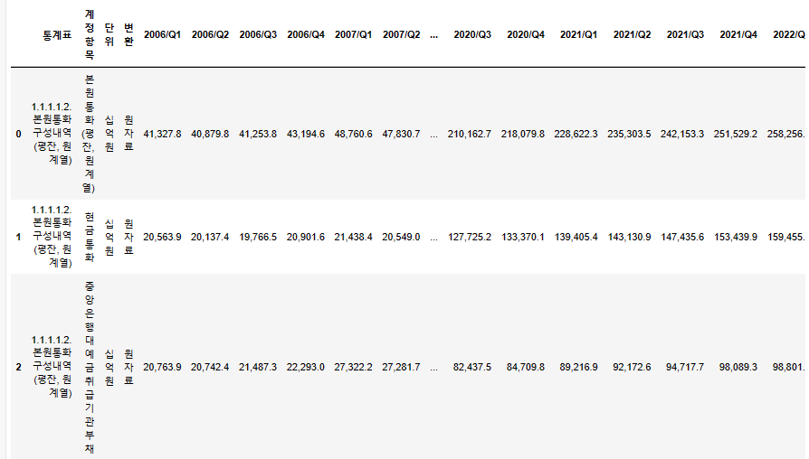
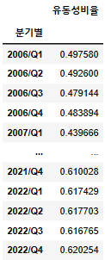
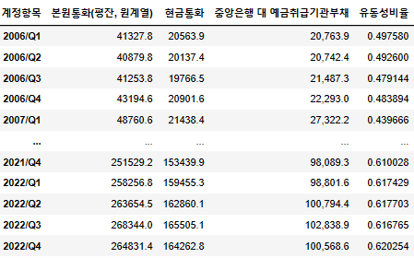
03. 데이터 수집 & 전처리 – 현금유동성비율
1. 현급통화, 부채 데이터
출처: ECOS 한국은행 경제통계시스템
유동성비율=현금통화/(현금통화+부채)

Slide 12
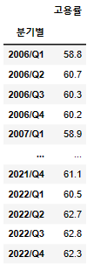
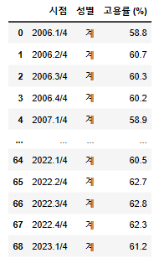
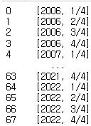
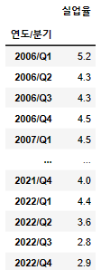
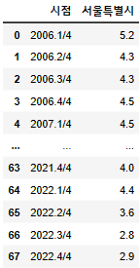
03. 데이터수집 & 전처리 – 실업률, 고용율
1. 실업률, 고용률 데이터
출처: KOSIS 국가통계포털
2. 컬럼명 변경 연도/분기 단위 (2006 – 2022)

Slide 13
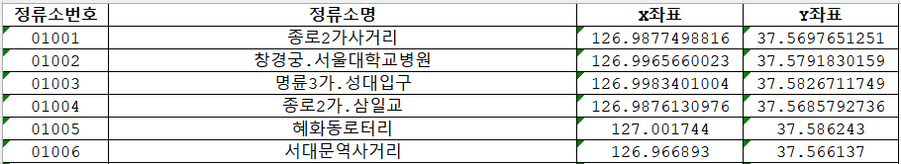
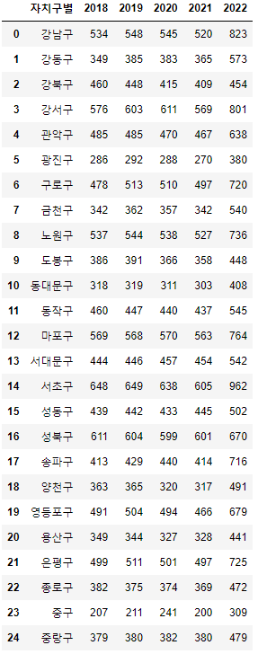
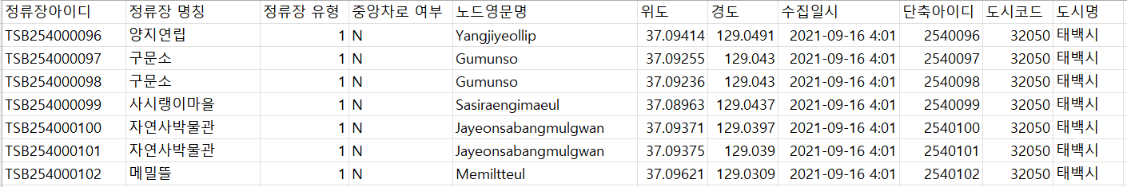
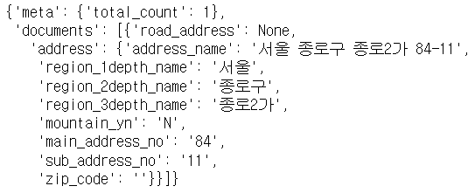
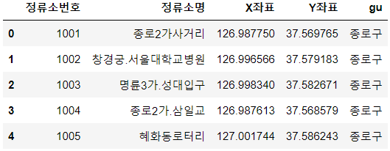
03. 데이터수집 & 전처리 – 버스정류장 수
1. 버스정류장 정보
출처 : 서울 열린데이터 광장(2018~2019)
공공데이터포털(2020~2021)
3. 이상치 처리 후 구별 개수 카운트
2. 카카오api를 이용하여 위도, 경도로 구 정보 획득

Slide 14
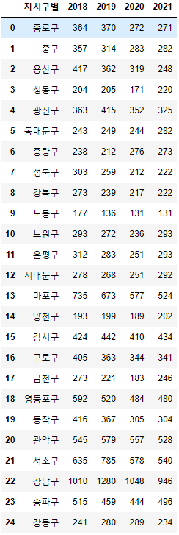
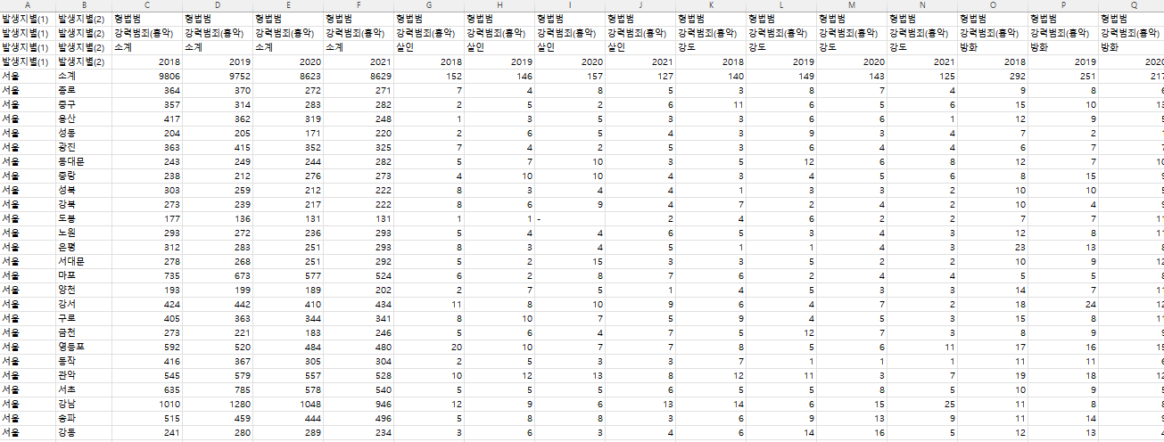
03. 데이터수집 & 전처리 – 범죄건수
2. 필요한 컬럼 추출 & 값 통일
살인, 강도, 방화, 성폭력
출처 : KOSIS 국가통계포털 (1994~2021)

Slide 15
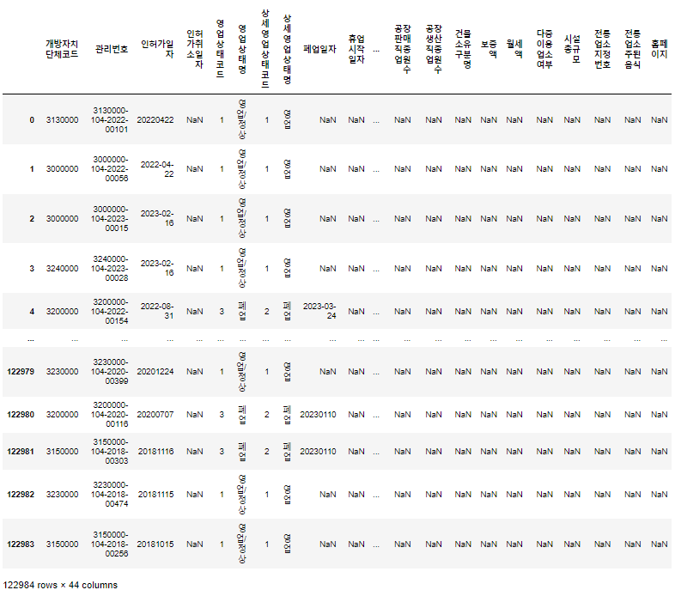
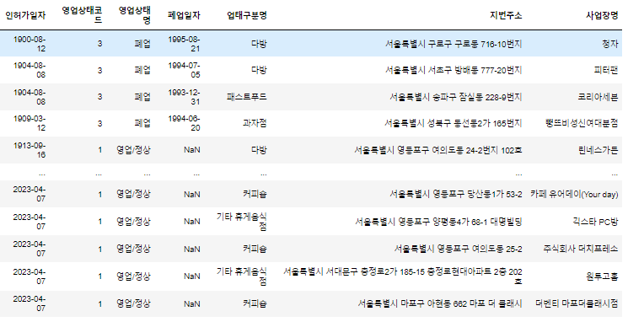
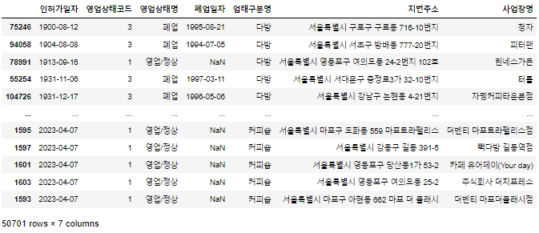
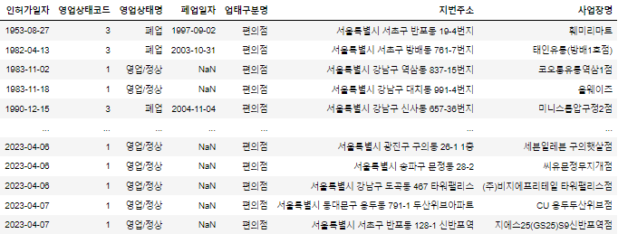
03. 데이터수집 & 전처리 – 커피숍, 편의점
1. 휴게음식점 정보
출처 : 서울 열린데이터 광장
2. 필요한 컬럼만 추출
3-1. 업태구분명 커피숍, 다방 추출
3-2. 업태구분명 편의점 추출

Slide 16
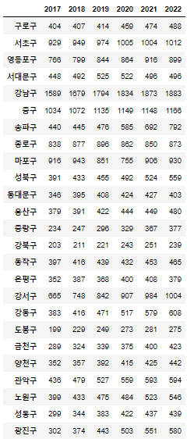
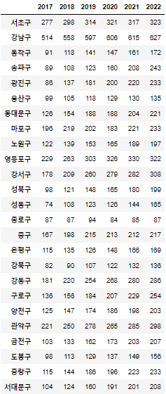
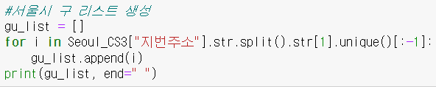
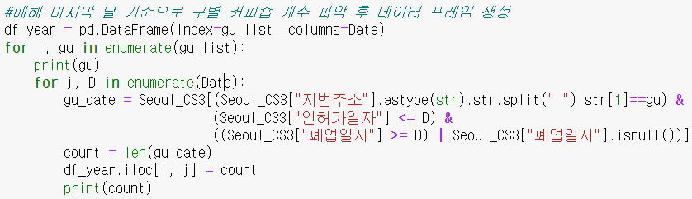
03. 데이터수집 & 전처리 – 커피숍, 편의점
4. 구별, 연도별 커피숍, 편의점 개수 카운팅 (2017 – 2022)
커피숍
편의점

Slide 17
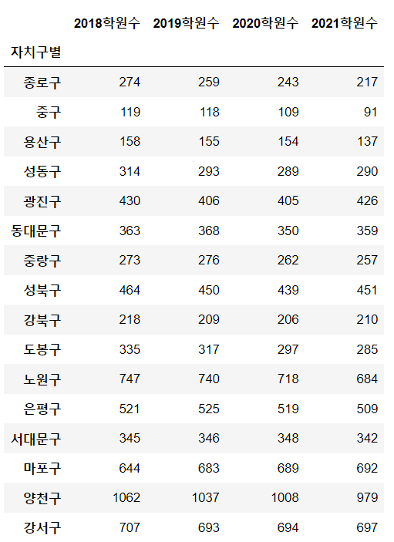
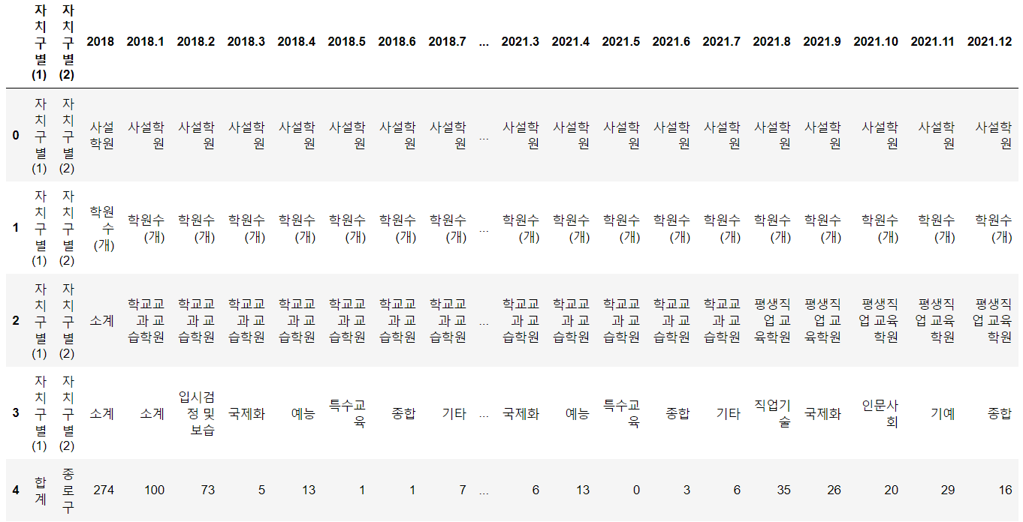
03. 데이터수집 & 전처리 – 학원
2. 입시검정 및 보습학원, 국제화 학원, 예능, 특수교육학원 데이터 추출
1. 자치구별 사설학원 개수 정보
출처 : 서울 열린데이터 광장

Slide 18
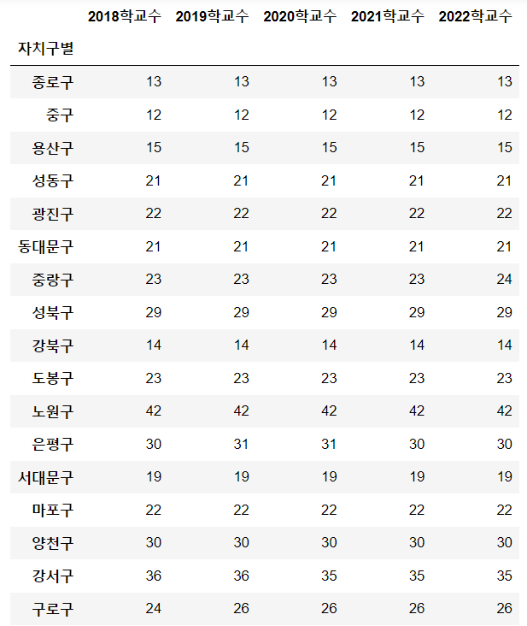
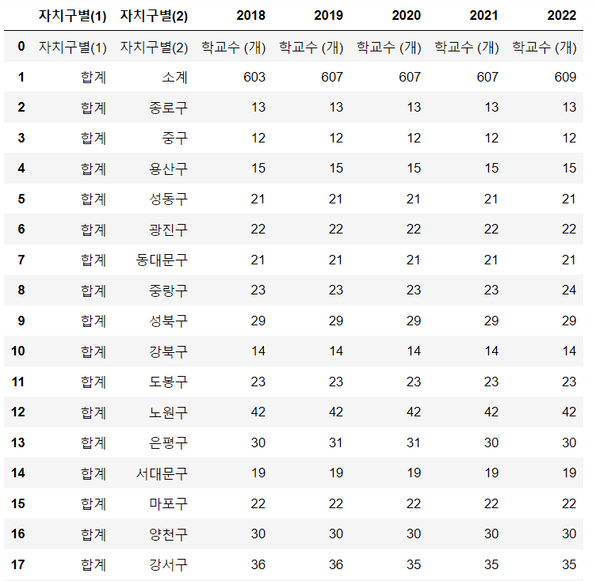
03. 데이터수집 & 전처리 – 학교(초, 중, 고)
1. 구별 초등학교 개수
출처 : 서울 열린데이터 광장

Slide 19
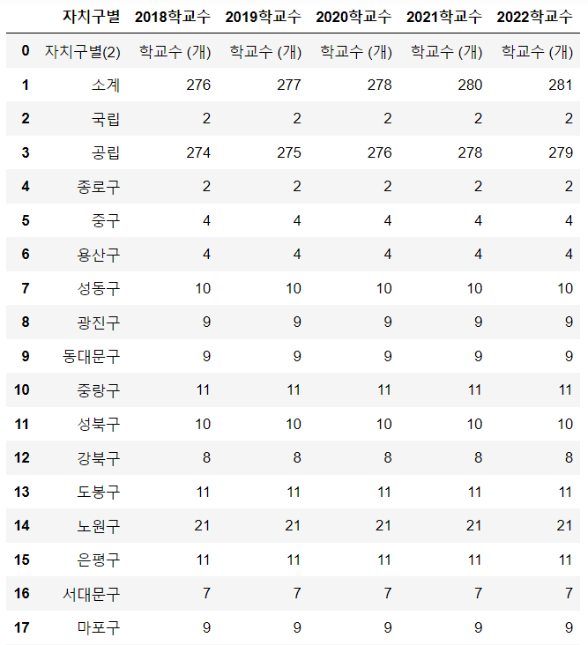
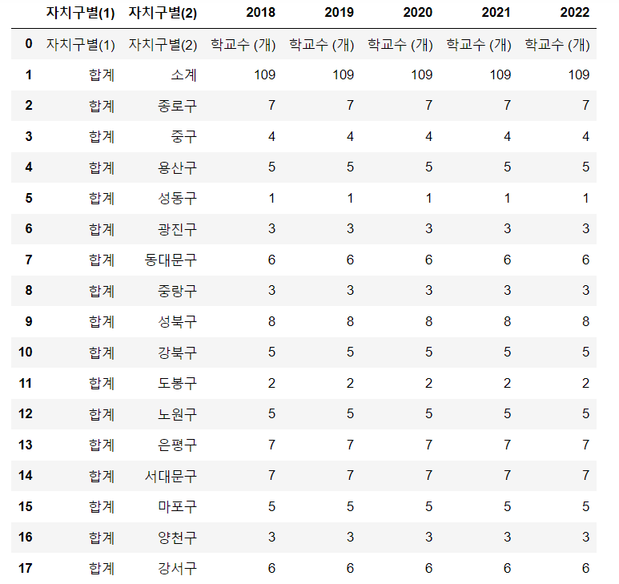
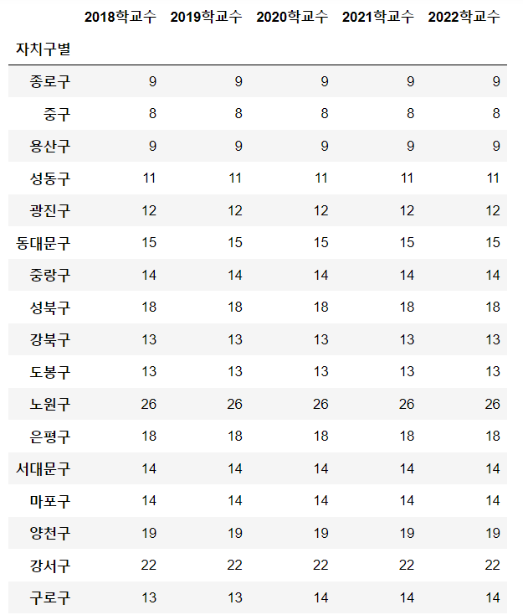
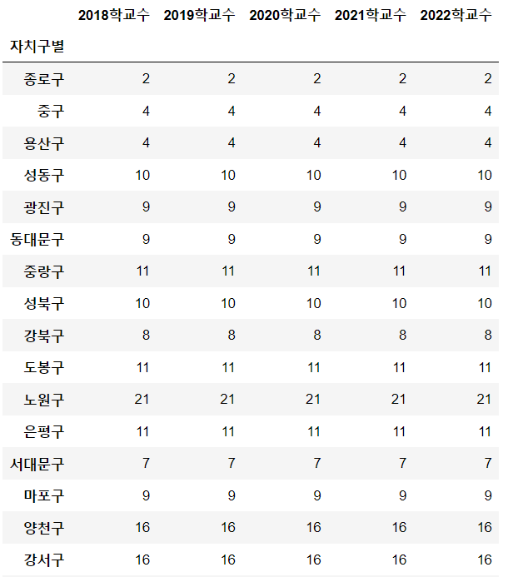
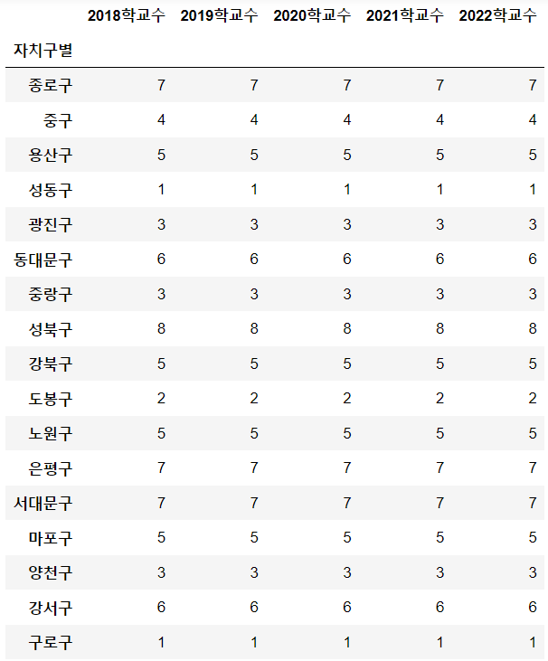
03. 데이터수집 & 전처리 – 학교(초, 중, 고)
1. 국공립, 사립 중학교 개수
출처 : 서울 열린데이터 광장
3. 국공립과 사립 학교 연도별 개수 합치기
국공립
사립
2. 데이터 정제

Slide 20
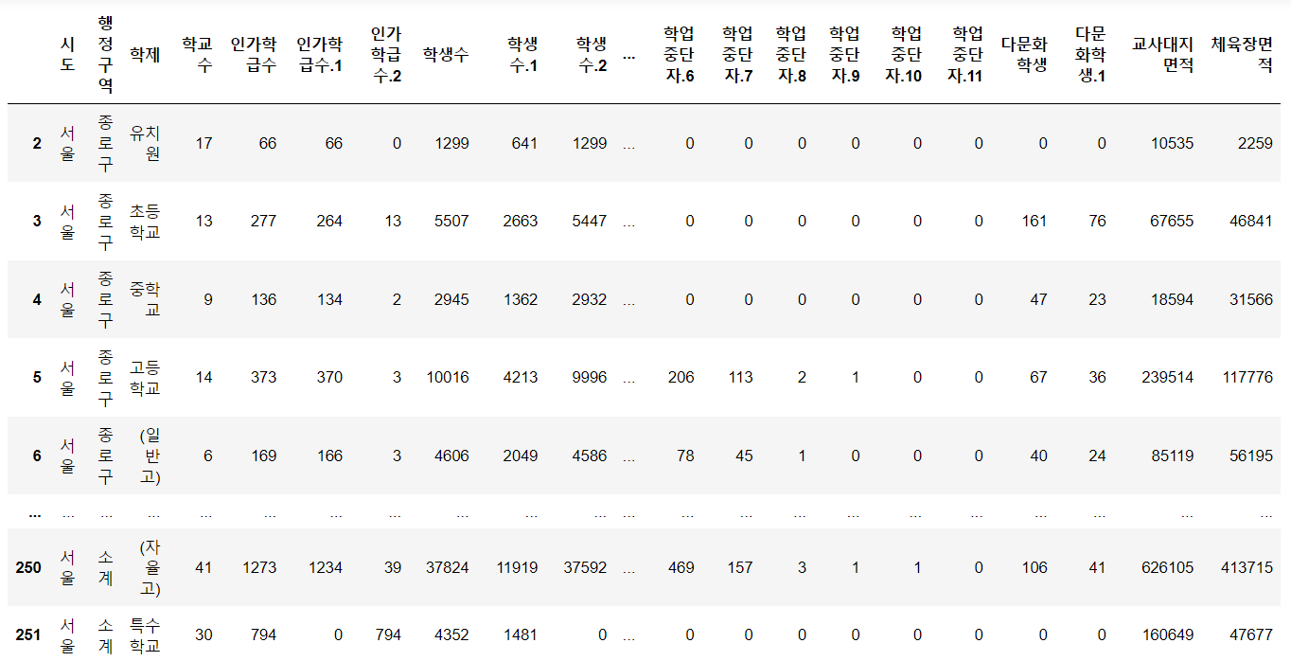
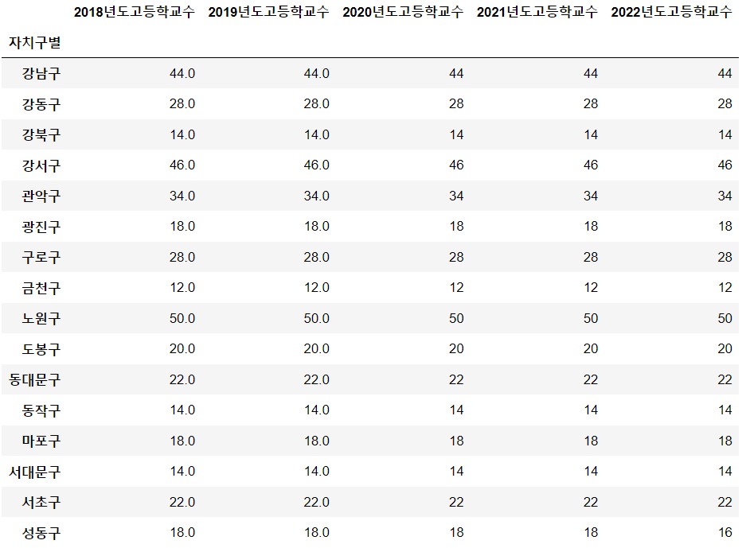
03. 데이터수집 & 전처리 – 학교(초, 중, 고)
1. 일반고(국공립,사립), 자율고(국공립, 사립), 전문고(국공립, 사립) 개수 출처 : 교육통계서비스
2. 일반고 + 자율고 + 전문고 = 고등학교

Slide 21
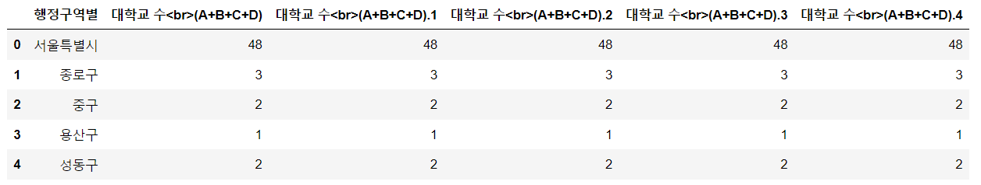

03. 데이터수집 & 전처리 – 대학교
출처 : KOSIS 국가통계포털

Slide 22


03. 데이터수집 & 전처리 – 병원
1. 서울시 종합병원, 의원, 치과, 한방의원, 일반병원 데이터 정보
출처 : 서울 열린데이터 광장

Slide 23






03. 데이터수집 & 전처리 – 서울시 구별 공원수
03. 데이터수집 & 전처리 – 서울시 구별 공원수
1. 서울시 구별 공원 정보
출처 : 서울 열린데이터 광장
3. 전처리 후 자치구별 공원의 수만 추출
2. 지역에서 결측치를 찾은후 kakkao api를 이용해서 공원의 자치구를 입력

Slide 24




04. 데이터 시각화
매매가 변동률
전월세가 변동률
도봉구
노원구
성북구
중랑구
종로구
동작구

Slide 25

04. 데이터 시각화 – 경제적 요인

Slide 26


04. 데이터 시각화 – 환경적 요인
매매가 변동률
전,월세가 변동률

Slide 27


05. 데이터분석

Slide 28


05. 데이터분석

Slide 30

05. 데이터분석 – 전월세가 ~ 환경적요인
독립변수
종속변수

Slide 31

05. 데이터분석 – 전월세가 ~ 환경적요인
종속변수와 독립변수 간 상관계수 비교
정류장 수, 학교 수, 대학교 수는 전월세가와 상관관계가 낮다고 판단되어 제외

Slide 32


05. 데이터분석 – 전월세가 ~ 환경적요인
상관관계가 높은 독립변수들로 다중회귀분석
정규성 테스트 결과 : 만족
독립성 검정
다중공선성을 위배하는 요인들 : 병원수, 학원수
설명력 : 39.02%

Slide 33


05. 데이터분석 – 전월세가 ~ 환경적요인
AIC(Akaike’s Information Criterion)가 낮은 조합 찾기
AIC가 높게 나와서 종속변수 보정필요

Slide 34



05. 데이터분석 – 전월세가 ~ 환경적요인
종속변수 보정후 다중회귀분석
정규성 테스트 결과 : 만족
독립성 검정
다중공선성을 위배하는 요인들 : 병원수, 학원수
다중공선성 높은 요인 제외 후 AIC가 낮은 조합 찾기
설명력 : 34.08%

Slide 35


전월세~인프라
AIC가 가장 낮은 조합을 가지고 다중회귀분석
정규성 테스트 결과 : 만족
독립성 검정
다중공선성을 위배하는 요인 없음
설명력 : 32.24%

Slide 36


전월세~인프라
설명력을 높이기 위하여 카페수에 log를 취함
정규성 테스트 결과 : 만족
독립성 검정
다중공선성을 위배하는 요인 없음
설명력 : 36.82%

Slide 38


i!i 에이콘아카데미(강남)
AI 프로젝트 기반 빅데이터 분석 과정 A
05. 데이터분석 – 경제적 요인, 환경적 요인
경제적 요인
환경적 요인

Slide 39


07. 결과
경제적 요인에 대한 분석 결과, 기준금리와 인구 이동률이 가장 큰 영향을 미치며 충분한 신뢰성이 있어(결정계수R² = 78%) 경제적 요인 분석에서 가장 중요한 변수들이라고 할 수 있습니다.
환경적 요인에 대한 분석 결과, 편의점, 카페, 학원 수가 가장 큰 영향을 미치나, 매매가와 전월세를 기준으로 한 설명력은 다소 부족합니다(매매가 기준 R² = 34.6%, 전월세 R² = 41.3%). 따라서, 환경적 요인 분석 결과를 해석할 때에는 다른 변수들과 함께 종합적으로 고려해야 합니다.

Slide 40

08. 자체 평가 의견
데이터 수집 & 전처리
2. 데이터 분석
3. 데이터 시각화

Slide 41




